Slide 1
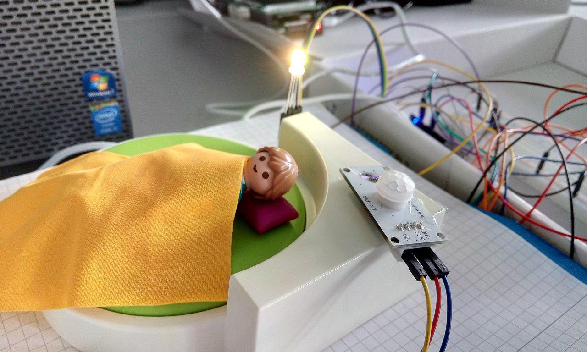
Internet of Things (IoT)
Projekt „BrightWake“ - der smarte Wecker
Sören Jesse-Grün, Christopher Mainzer
„BrightWake“ - der smarte Wecker
WPF Internet of Things (IoT)
Dozent: Prof. Dr. Matthias Böhmer

Slide 2
Inhalt
Die Idee – was ist „BrightWake?“
Technologien (Soft- und Hardware)
Projektablauf
Technische Umsetzung (Diagramm)
Live-Demo
Sören Jesse-Grün, Christopher Mainzer
„BrightWake“ - der smarte Wecker
WPF Internet of Things (IoT)
Dozent: Prof. Dr. Matthias Böhmer

Slide 3
Die Idee – was ist „BrightWake“?
Smarter Wecker, der Bewegungen im Schlaf des Nutzers registriert, auswertet
Mehrere Weckmodi
Nutzer legt fest, welcher Weckmodus zu welchem Schlafverhalten gestartet werden soll
Einstellungen (Weckmodus, Weckzeit) über Webinterface (Anbindung an das Internet)
Speichern der Einstellungen in Datenbank
Demo-Modus
Sören Jesse-Grün, Christopher Mainzer
„BrightWake“ - der smarte Wecker
WPF Internet of Things (IoT)
Dozent: Prof. Dr. Matthias Böhmer

Slide 4
Projektablauf
Findung der Idee, Umsetzbarkeit abwägen
Auswahl geeigneter Hard- und Softwarekomponenten
Einrichten des Raspberrys, Pretzelboard
Programmieren der Testskripte (Interaktion Raspberry ↔ Pretzelboard)
Ersetzen des Pretzelboards durch einen Arduino aufgrund von Inkompatibilitäten mit verwendetem MQTT-Protokoll
Hauptskript und Webinterface implementieren
Datenbank aufsetzen
Kommunikation zwischen Skript, Webinterface und Datenbank implementieren
Aufbauen des Weck-Szenarios (Modellbett, Sensoren und Aktoren entsprechend in die Szene einbauen)
Testen des Prototypen, Letzte Optimierungen und Programmierfehler beheben
Sören Jesse-Grün, Christopher Mainzer
„BrightWake“ - der smarte Wecker
WPF Internet of Things (IoT)
Dozent: Prof. Dr. Matthias Böhmer

Slide 5
Technologien
Hardware:
  Raspberry Pi 3 (Hauptmodul)
  Arduino (Mess- und Weckmodul)
  Sensoren: Gyroskop, Bewegungsmelder
  Aktoren: Vibrationsmotoren, RGB-LED, Lautsprecher
Software:
  System: Raspbian
  Kommunikation zwischen Raspberry und Arduino mittels node.js (Johnny-Five, Javascript)
  MySQL-Datenbank
Sören Jesse-Grün, Christopher Mainzer
„BrightWake“ - der smarte Wecker
WPF Internet of Things (IoT)
Dozent: Prof. Dr. Matthias Böhmer

Slide 6
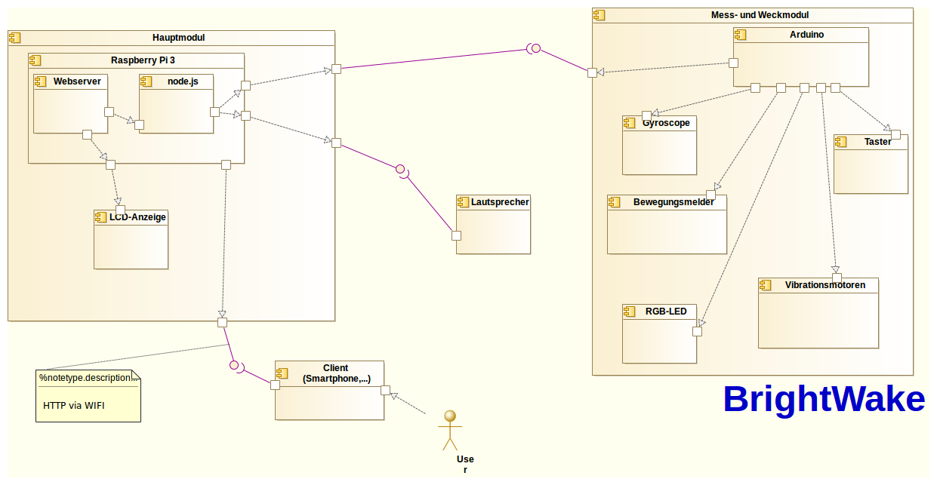
Technische Umsetzung – das System im Überblick
Sören Jesse-Grün, Christopher Mainzer
„BrightWake“ - der smarte Wecker
WPF Internet of Things (IoT)
Dozent: Prof. Dr. Matthias Böhmer

